Slide 1
Machine Learning Aprendizagem Supervisionada
Por Leonardo Damasio

Slide 2
Machine Learning Aprendizagem Supervisionada
Regressão
Linear
Logística
Classificação
Naive Bayes
KNN
Support Vector Machine
Árvore de Decisão
Random Forest
Redes Neurais Artificiais
Multilayer Perceptron (Deep Learning)

Slide 3
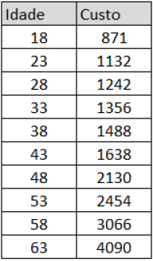
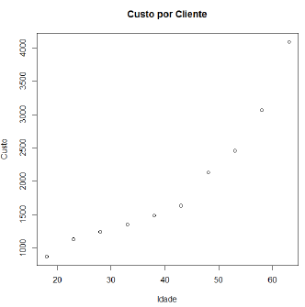
Regressão Linear
Relação matemática entre variáveis numéricas
Ex.: Idade x Custo do convênio médico
Y = ƒ(X)

Slide 4
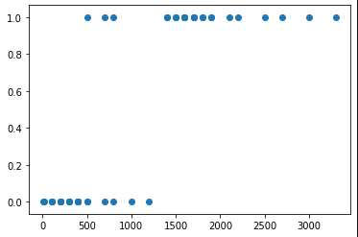
Regressão Logística
Relação matemática entre variáveis numéricas, com resposta binária
Ex.: B2B Minutos falados por semana x Fraude
Y = ƒ(X)

Slide 5
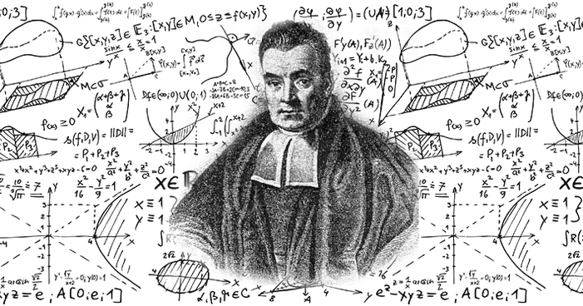
Classificação Naïve Bayes
Relação atributos independentes - classe
Ex.: Gato x Tigre

Slide 6
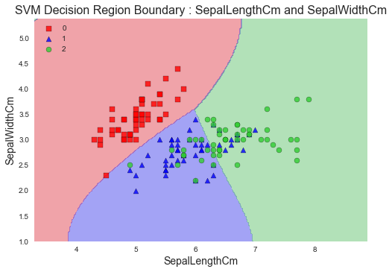
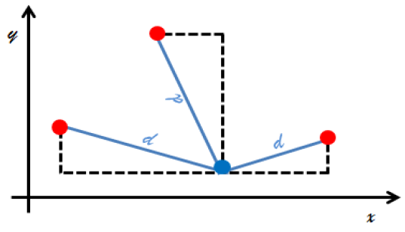
Classificação KNN
Relação vizinhos - classe
Ex.: Flores: Setosa x Virginica x Versicolor

Slide 7
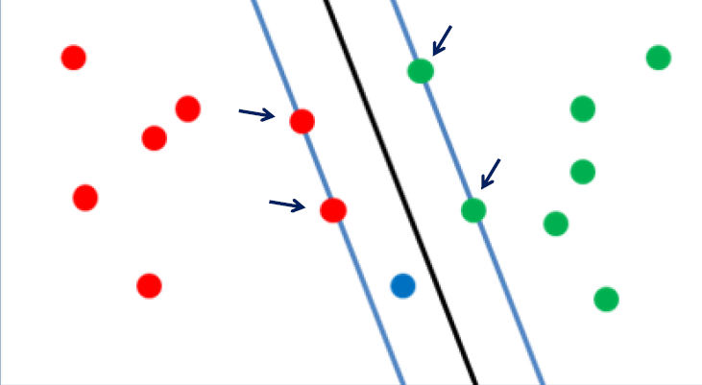
Classificação Support Vector Machine
Relação atributo - proximidade ao vetor de suporte da classe

Slide 8
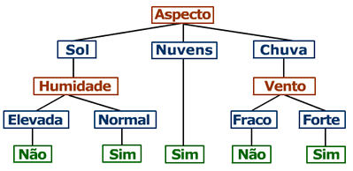
Classificação Árvore de Decisão
Atributos determinantes
Ex.: Jogar tênis

Slide 9
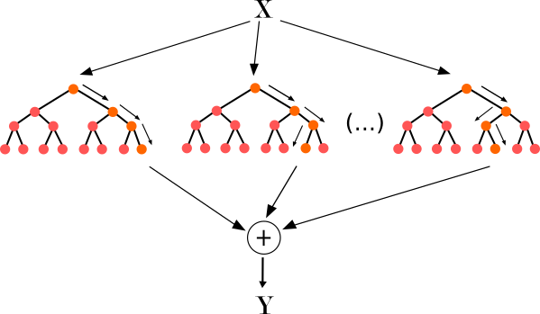
Classificação Floresta Aleatória
Várias árvores de decisão

Slide 10
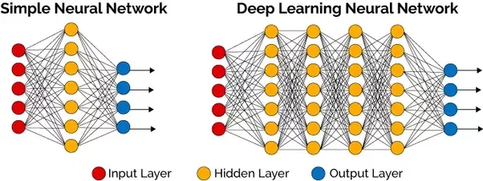
Redes Neurais
Camadas de Perceptrons – Feed Forward / Back Propagation

Slide 11
Machine Learning Aprendizagem Supervisionada
Obrigado!

